Slide 1
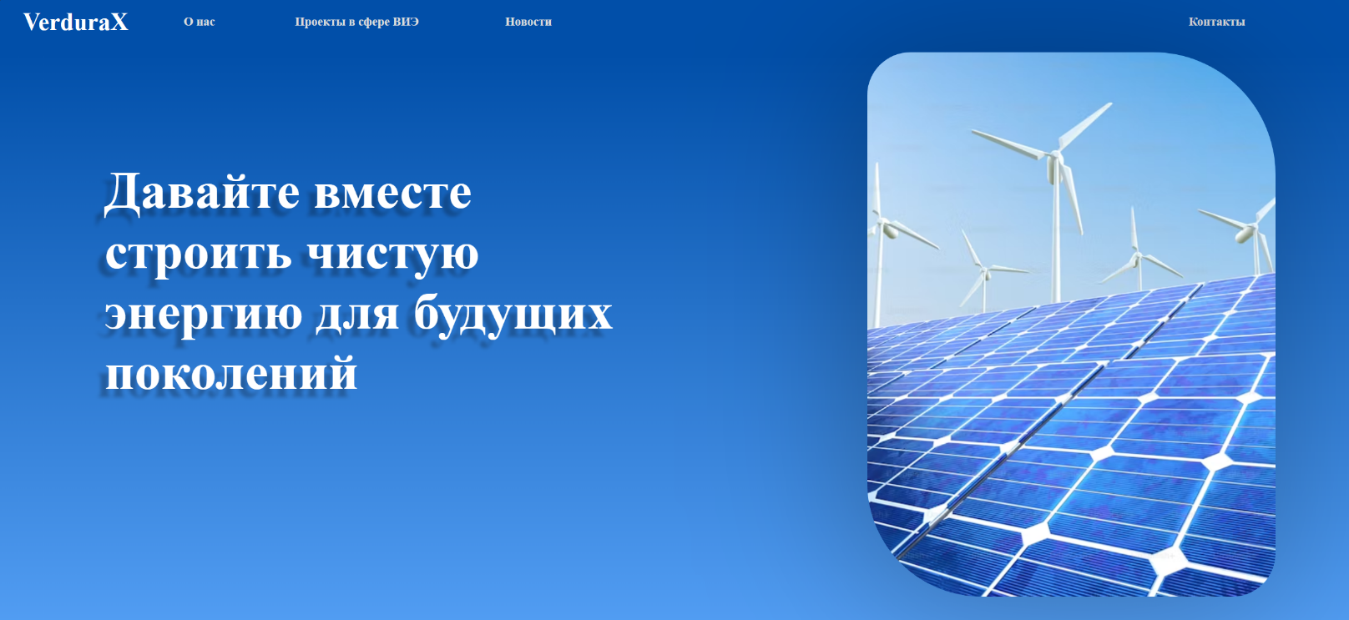

САЙТ ДЛЯ ПОДДЕРЖКИ ВОЗОБНОВЛЯЕМЫХ ИСТОЧНИКОВ ЭНЕРГИИ
Авторы: Глнджян Эрик Рубенович,
Закиров Давид Эльсеварович.
10 Класс, ГБОУ Школа №2033
Руководитель:
Гришина Алина Александровна

Slide 2


ОГЛАВЛЕНИЕ
Актуальность
Цель и задачи работы
Методика выполнения работы
Результаты
Обсуждения
Список используемой литературы
ᵒ

Slide 3
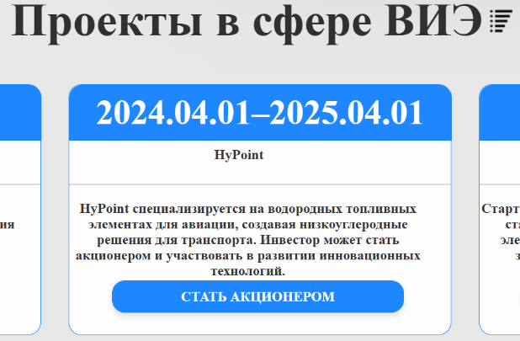
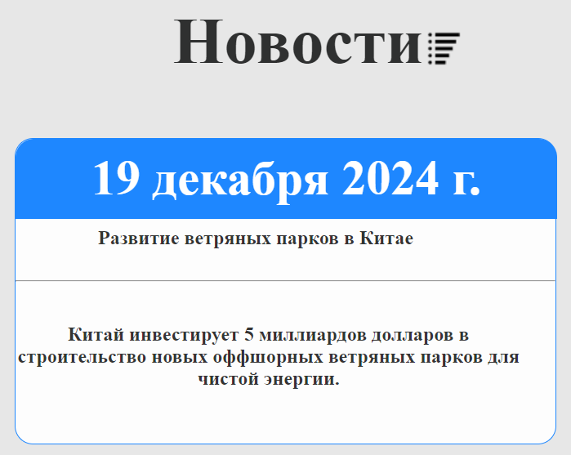

АКТУАЛЬНОСТЬ РАБОТЫ:
Платформа о возобновляемой энергии: новости, проекты и поддержка их финансирования для развития экологичных технологий. Изменение климата и истощение ресурсов требуют развития ВИЭ.

Slide 4

ЦЕЛЬ
Цель проекта — создать платформу для поддержки и финансирования инициатив в сфере возобновляемой энергии.
Обеспечить удобный интерфейс, быструю загрузку, адаптивность и привлекательный дизайн.

Slide 5

ЗАДАЧИ РАБОТЫ:
Разработать и реализовать дизайн страниц сайта.
Определить и описать функциональные возможности будущего сайта.
Собрать данные о ВИЭ для базы данных.
Написать код для реализации функций сайта.
Провести тестирование и устранить ошибки.

Slide 6







Для реализации сайта был выбран
следующий стек технологий:
Django
JavaScript
CSS
HTML
Python
VSCode
MariaDB

Slide 7
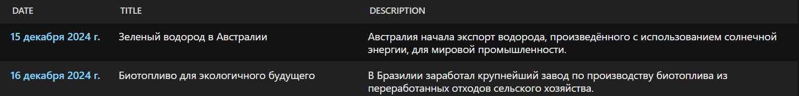
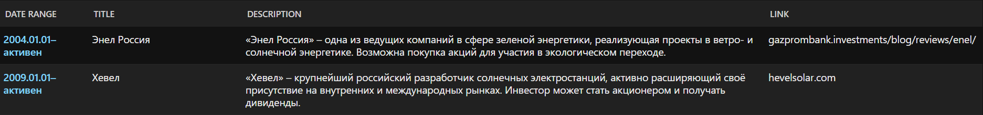
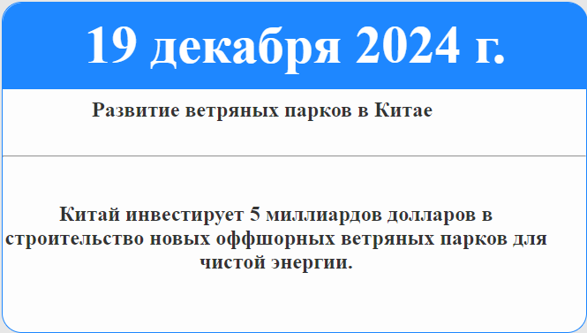
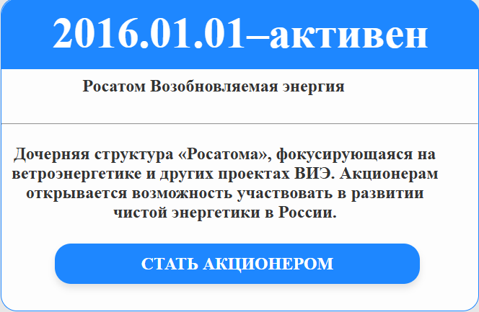
МЕТОДИКА ВЫПОЛНЕНИЯ РАБОТЫ: СТРУКТУРА БАЗЫ ДАННЫХ
Для хранения и организации данных о новостях и решениях мы создали базу данных с помощью Django:
Таблица “news”(новости):
Таблица “solutions”(Проекты в сфере ВИЭ):

Slide 8
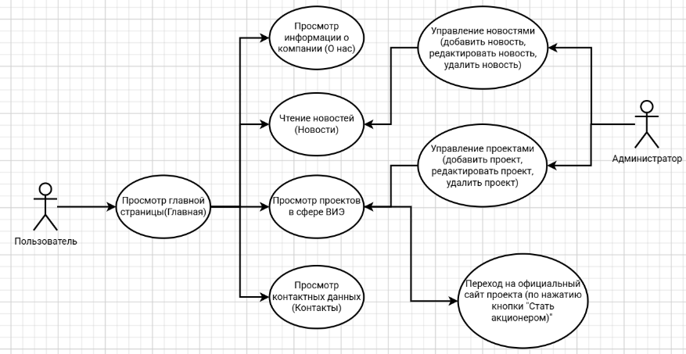
МЕТОДИКА ВЫПОЛНЕНИЯ РАБОТЫ: ПРОЕКТИРОВАНИЕ
UML-диаграмма, показывающая действия посетителя и администратора:

Slide 9
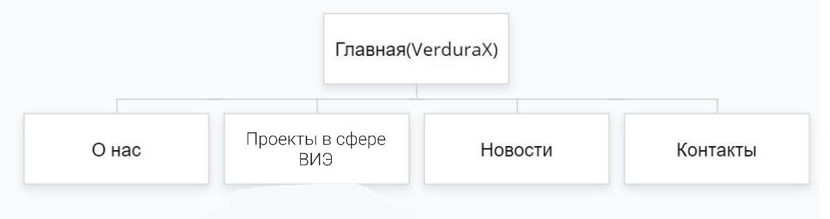

МЕТОДИКА ВЫПОЛНЕНИЯ РАБОТЫ: САЙТ ПРОЕКТА
Карта сайта:
Навигационное меню:

Slide 10
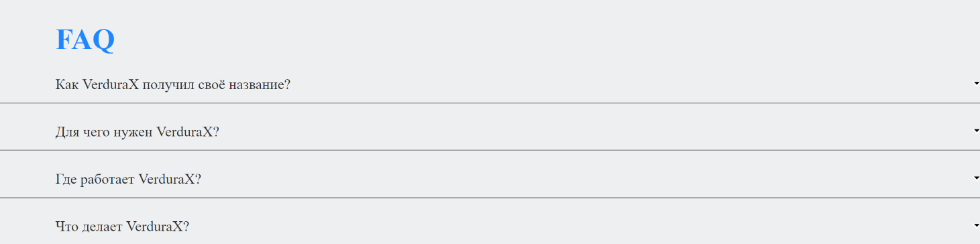
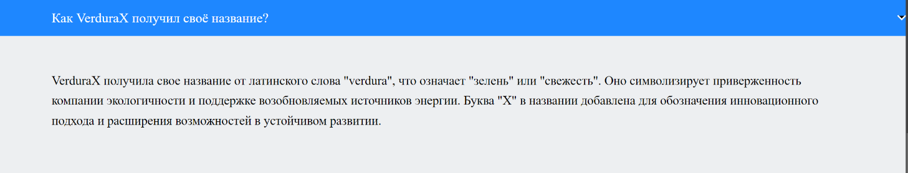
Методика выполнения работы: полезные функции
Раздел FAQ(часто задаваемые вопросы):
Пример раскрытого вопроса:

Slide 11

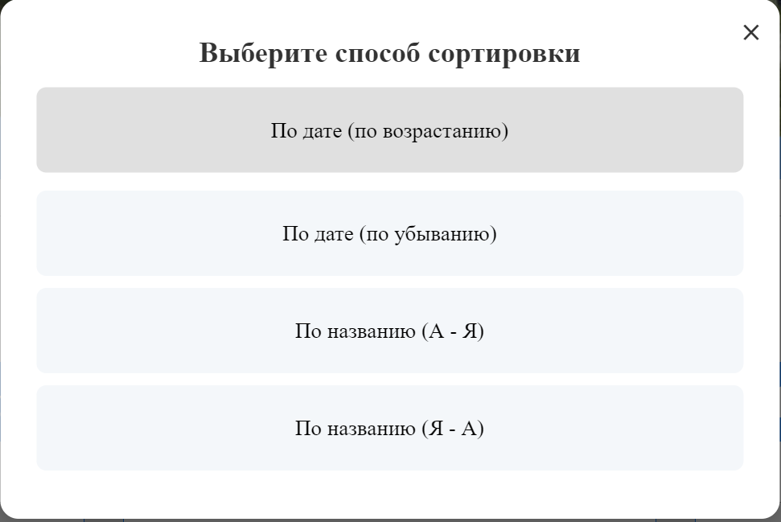
Методика выполнения работы: полезные функции
Раздел “Новости”, сортировка:
Модальное окно при нажатии на сортировку:
Также мы добавили сортировку и для раздела “Проекты в сфере ВИЭ”.

Slide 12
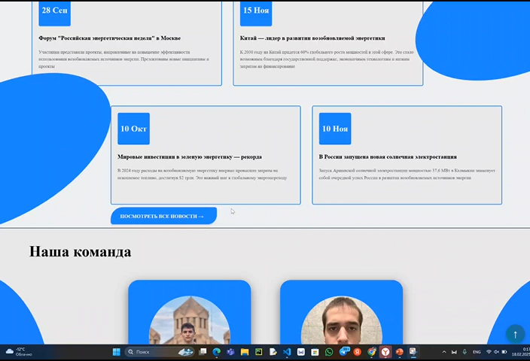

МЕТОДИКА ВЫПОЛНЕНИЯ РАБОТЫ

Slide 13

РЕЗУЛЬТАТЫ
Тестирование показало стабильную работу, быструю загрузку страниц и отсутствие ошибок.
Стабильная работа
Быстрая загрузка страниц
Навигация работает корректно
Кнопки работают без ошибок

Slide 14


ОБСУЖДЕНИЯ
Будущие планы VerduraX:
1. Добавление новых разделов, таких как форум, отзывы.
2. Разработка мобильного приложения для удобства пользователей
3. Добавить авторизацию для персонализации.
4. Реализовать адаптацию под разные экраны.
5. Сортировка по тематике в разделе “Новости” и “Проекты в сфере ВИЭ”.

Slide 15


СПИСОК ИСПОЛЬЗУЕМОЙ ЛИТЕРАТУРЫ
Силин, П. А. Проектирование и разработка веб-приложений. — М.: Издательство, 2020.
Баранов, С. В. Основы работы с Django. — М.: Издательство, 2021.
Степанов, И. А. Методы тестирования программного обеспечения. — М.: Издательство, 2017.
Шабанов, Д. Ю. Дизайн пользовательского интерфейса. — М.: Издательство, 2020.
Иванов, А. С. Возобновляемые источники энергии: перспективы и вызовы. — М.: Энергетика, 2019.

Slide 16



СПАСИБО ЗА ВНИМАНИЕ!

